Slide 1

Tìm hiểu về thuật toán SVM (Support Vector Machine)

Slide 2
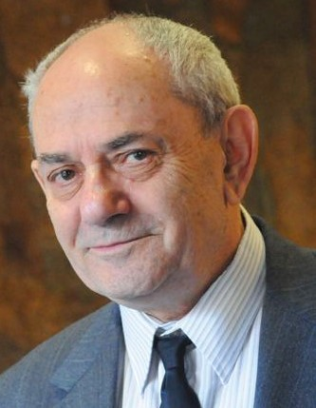
1.Giới thiệu về SVM
SVM (Support Vector Machine) là một thuật toán học máy có giám sát được sử dụng rất phổ biến ngày nay trong các bài toán phân lớp (classification) hay hồi qui (Regression).
SVM được đề xuất bởi Vladimir N. Vapnik và các đồng nhiệp của ông vào năm 1963 tại Nga và sau đó trở nên phổ biến trong những năm 90 nhờ ứng dụng giải quyết các bài toán phi tuyến tính (nonlinear) bằng phương pháp Kernel Trick.

Slide 3
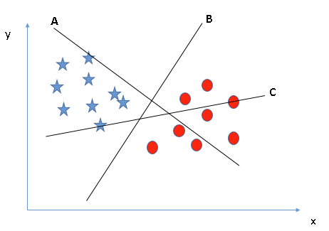
2. SVM hoạt động như thế nào ?
- Chúng ta đã thấy được việc chia hyper-plane. Bấy giờ làm thế nào chúng ta có thể xác định "Làm sao để vẽ-xác định đúng hyper-plane“ theo các tiêu chí sau:
Identify the right hyper-plane (Scenario-1):
- Ở đây, có 3 đường hyper-lane (A,B and C). Bây giờ đường nào là hyper-lane đúng cho nhóm ngôi sao và hình tròn.
-Quy tắc số một để chọn 1 hyper-lane, chọn một hyper-plane để phân chia hai lớp tốt nhất. Trong ví dụ này chính là đường B.

Slide 4
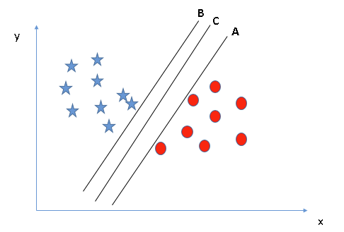
2. SVM hoạt động như thế nào ?
Identify the right hyper-plane (Scenario-2):
-Ở đây chúng ta cũng có 3 đường hyper-plane (A,B và C), theo quy tắc số 1, chúng đều thỏa mãn.
-Quy tắc thứ hai chính là xác định khoảng cách lớn nhất từ điểu gần nhất của một lớp nào đó đến đường hyper-plane. Khoảng cách này được gọi là "Margin", Hãy nhìn hình bên dưới, trong đấy có thể nhìn thấy khoảng cách margin lớn nhất đấy là đường C. Cần nhớ nếu chọn lầm hyper-lane có margin thấp hơn thì sau này khi dữ liệu tăng lên thì sẽ sinh ra nguy cơ cao về việc xác định nhầm lớp cho dữ liệu.

Slide 5
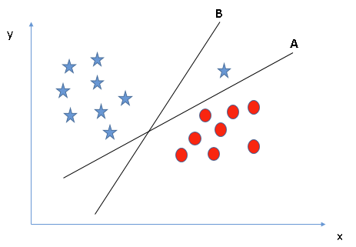
2. SVM hoạt động như thế nào ?
Identify the right hyper-plane (Scenario-3):
Sử dụng các nguyên tắc đã nêu trên để chọn ra hyper-plane cho trường hợp sau:
Có thể có một vài người sẽ chọn đường B bởi vì nó có margin cao hơn đường A, nhưng đấy sẽ không đúng bởi vì nguyên tắc đầu tiên sẽ là nguyên tắc số 1, chúng ta cần chọn hyper-plane để phân chia các lớp thành riêng biệt. Vì vậy đường A mới là lựa chọn chính xác.

Slide 6
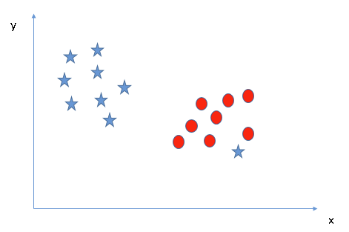
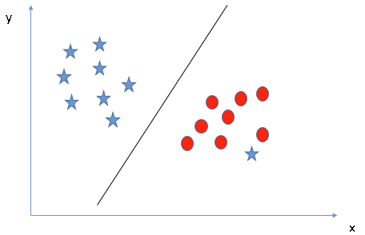
2. SVM hoạt động như thế nào ?
Can we classify two classes (Scenario-4)?
-Tiếp the hãy xem hình bên dưới, không thể chia thành hai lớp riêng biệt với 1 đường thẳng, để tạo 1 phần chỉ có các ngôi sao và một vùng chỉ chứa các điểm tròn.
-Ở đây sẽ chấp nhận, một ngôi sao ở bên ngoài cuối được xem như một ngôi sao phía ngoài hơn, SVM có tính năng cho phép bỏ qua các ngoại lệ và tìm ra hyper-plane có biên giới tối đa . Do đó có thể nói, SVM có khả năng mạnh trong việc chấp nhận ngoại lệ.

Slide 7
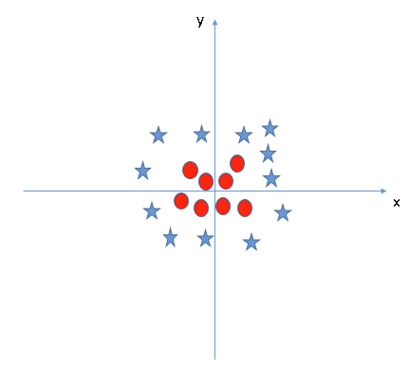
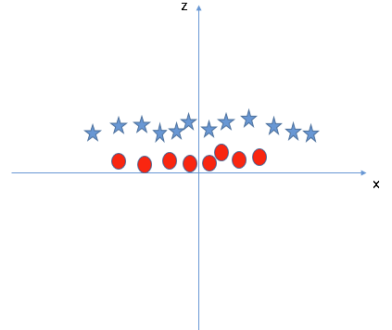
2. SVM hoạt động như thế nào ?
Find the hyper-plane to segregate to classes (Scenario-5)
Trong trường hợp dưới đây, không thể tìm ra 1 đường hyper-plane tương đối để chia các lớp, vậy làm thế nào để SVM phân tách dữ liệu thành hai lớp riêng biệt? Cho đến bây giờ chúng ta chỉ nhìn vào các đường tuyến tính hyper-plane.
SVM có thể giải quyết vấn đề này, Khá đơn giản, nó sẽ được giải quyết bằng việc thêm một tính năng, Ở đây chúng ta sẽ thêm tính năng z = x^2+ y^2. Bây giờ dữ liệu sẽ được biến đổi theo trục x và z như sau :

